Slide 1


KHỞI ĐỘNG

Slide 2

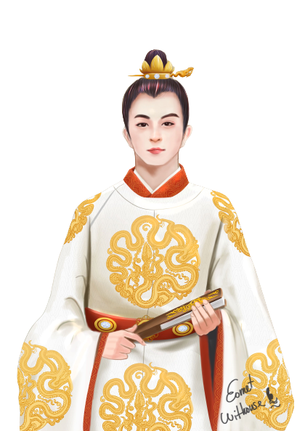
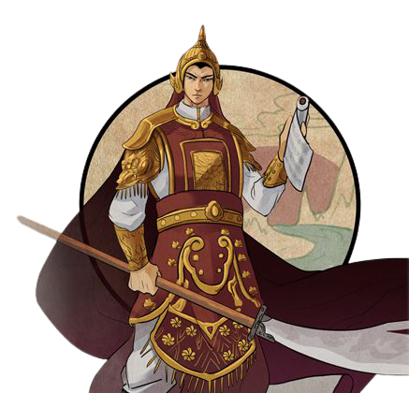
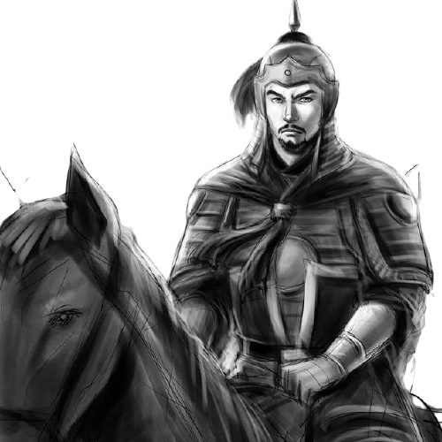
Nghe bài hát sau và cho biết tên vị anh hùng dân tộc nào đang được nhắc tới trong bài hát?
A. Lý Thường Kiệt
B. Trần Hưng Đạo
C. Trần Thái Tông

Slide 3
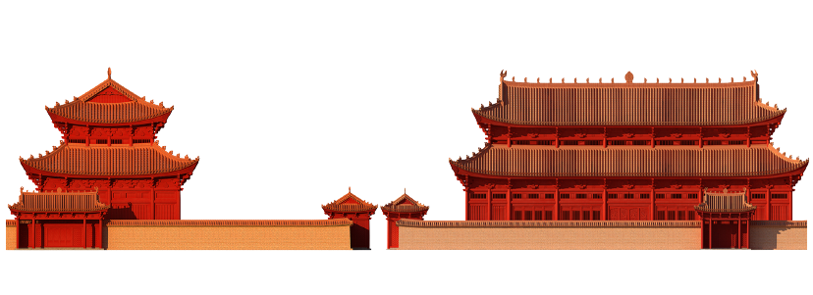
Ba lần kháng chiến chống quân xâm lược Mông – Nguyên (t4)
Bài 14

Slide 4

NỘI DUNG
Cuộc kháng chiến chống quân Nguyên năm 1287 – 1288.
Cuộc kháng chiến chống quân Mông Cổ năm 1258.
Nguyên nhân thắng lợi và ý nghĩa lịch sử của ba lần kháng chiến chống quân Mông - Nguyên.
Cuộc kháng chiến chống quân Nguyên năm 1285.

Slide 5
4. Nguyên nhân thắng lợi và ý nghĩa lịch sử của ba lần kháng chiến chống xâm lược Mông – Nguyên.

Slide 6

Question
5 phút
Những nguyên nhân nào làm cho cả 3 lần kháng chiến chống quân Nguyên dân tộc ta đều thắng lợi ?

Slide 7
Nguyên nhân thắng lợi
03
04
02
01
Nhà Trần đề ra kế sách đánh giặc đúng đắn sáng tạo.
Cuộc kháng chiến của nhân dân nhà Trần được đặt dưới sự lãnh đạo chỉ huy tài ba.
Lòng yêu nước, tinh thần đoàn kết, ý chí độc lập, và quyết tâm đánh giặc của nhân dân.
Nhà Trần đã chuẩn bị chu đáo về mọi mặt .

Slide 8
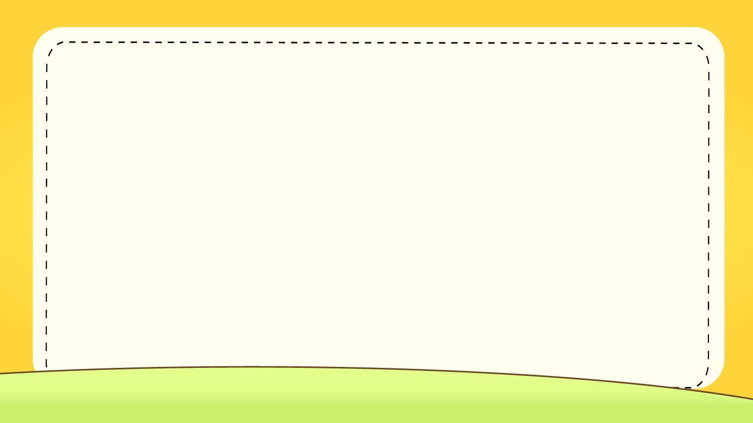
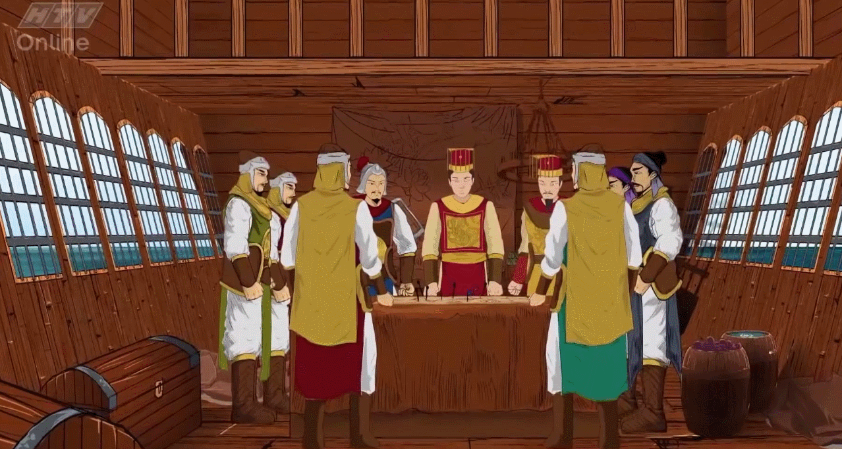
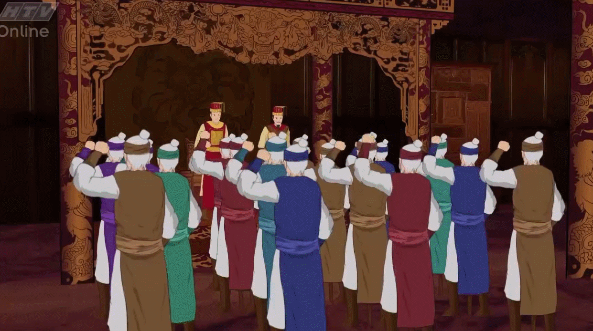

1
Lòng yêu nước, tinh thần đoàn kết, ý chí độc lập, và quyết tâm đánh giặc của nhân dân.
HỘI NGHỊ BÌNH THAN
HỘI NGHỊ DIÊN HỒNG

Slide 9
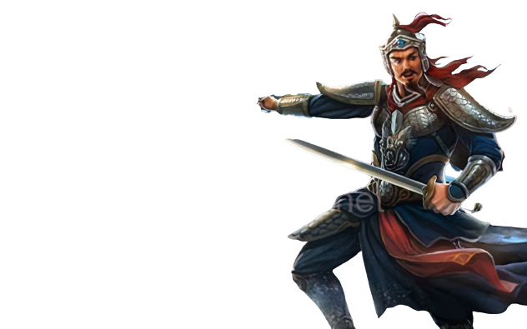

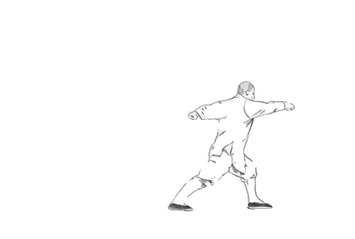
2
Nhà Trần đã chuẩn bị chu đáo về mọi mặt .
                Cử các tướng chấn giữ những nơi hiểm yếu
                Ban hành cả nước sắm sửa vũ khí.
Trần Quang Khải
                Cử các tướng giỏi thống lĩnh cuộc kháng chiến
                Quân sĩ ngày đêm tập luyện võ thuật.
Trần Quốc Tuấn

Slide 10
2
Nhà Trần đã chuẩn bị chu đáo về mọi mặt .
Quý tộc nhà Trần chủ động giải quyết những bất hoà trong nội bộ của vương triều, tạo nên hạt nhân của khối đoàn kết dân tộc.
Hưng Đạo Vương Trần Quốc Tuấn là con trai thứ hai của Trần Liễu. Trần Quang Khải là hoàng tử thứ ba của vua Trần Thái Tông. Xét trong thứ họ hàng ruột thịt, Trần Quốc Tuấn là anh con bác của Trần Quang Khải. Đời cha, Trần Liễu có mối thâm thù với Trần Thái Tông, nhưng đến đời con, Trần Quốc Tuấn xử sự hoàn toàn khác.
Trần Quang Khải
Trần Quốc Tuấn

Slide 11
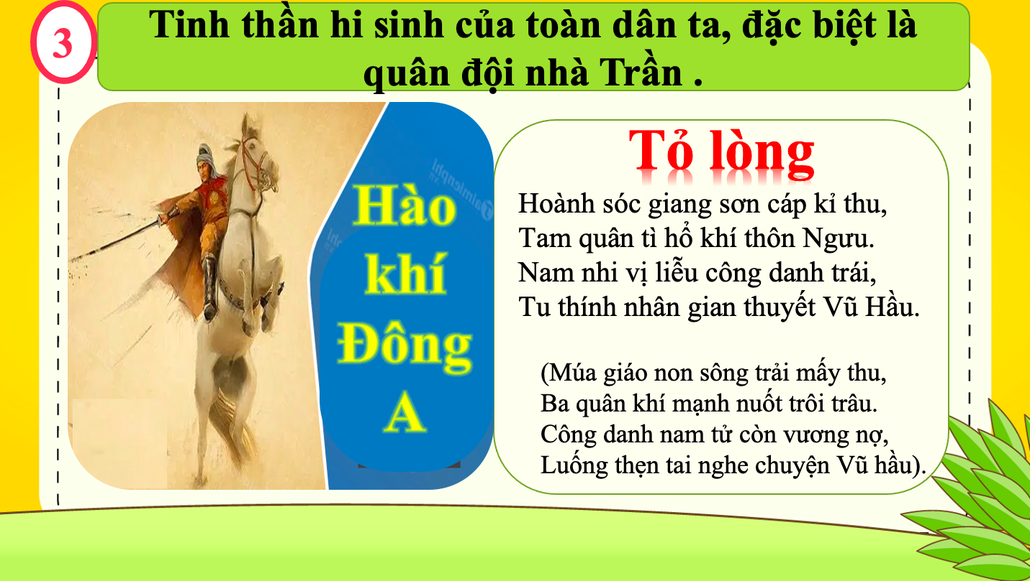
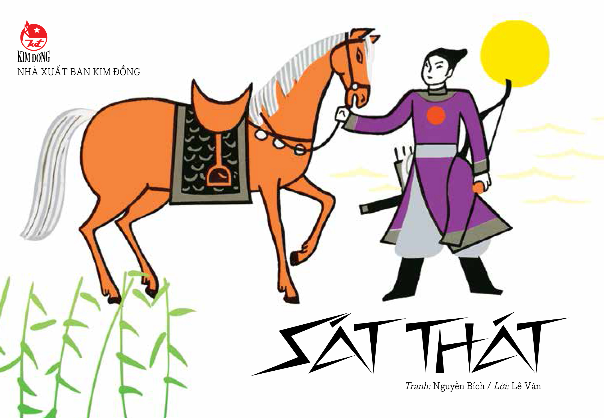
3
Tinh thần hi sinh của toàn dân ta, đặc biệt là quân đội nhà Trần .
Sát Thát
Hai chữ được thích bằng mực đen lên tay tướng sĩ nhà Trần (hoặc viết lên lá cây rừng) trong Kháng chiến chống Nguyên 1285, biểu lộ quyết tâm “giết giặc Thát” (Thát đát - tên gọi chung các tộc người gốc Thổ và người Mông Cổ xâm lược thế kỉ 12).

Slide 12
Nguyên nhân thắng lợi
03
04
02
01
Nhà Trần đề ra kế sách đánh giặc đúng đắn sáng tạo.
Cuộc kháng chiến của nhân dân nhà Trần được đặt dưới sự lãnh đạo chỉ huy tài ba.
Lòng yêu nước, tinh thần đoàn kết, ý chí độc lập, và quyết tâm đánh giặc của nhân dân.
Nhà Trần đã chuẩn bị chu đáo về mọi mặt .

Slide 13

a. Nguyên nhân thắng lợi
- Lòng yêu nước, tinh thần đoàn kết, ý chí độc lập, và quyết tâm đánh giặc của nhân dân.
- Nhà Trần đề ra kế sách đánh giặc đúng đắn sáng tạo.
- Những chiến lược, chiến thuật đúng đắn, sáng tạo của những người chỉ huy.

Slide 14
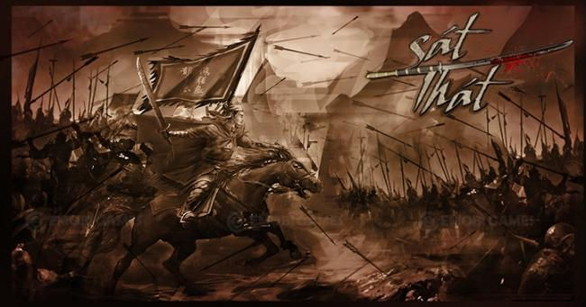
4. Nguyên nhân thắng lợi và ý nghĩa lịch sử của ba lần kháng chiến chống xâm lược Mông – Nguyên.
a. Nguyên nhân thắng lợi
b. Ý nghĩa lịch sử

Slide 15
Những thắng lợi đó của quân ta trong hoàn cảnh như vậy có ý nghĩa gì ?
5 phút

Slide 16

01
b. Ý nghĩa lịch sử
02
03
Đập tan tham vọng và ý chí xâm lược của đế chế Nguyên, bảo vệ độc lập dân tộc và toàn vẹn lãnh thổ.
Góp phần xây đắp truyền thống và nghệ thuật quân sự VN.
Để lại nhiều bài học vô cùng quý giá.
Ngăn chặn những cuộc xâm lược của quân Nguyên đối với các nước khác.
04

Slide 17
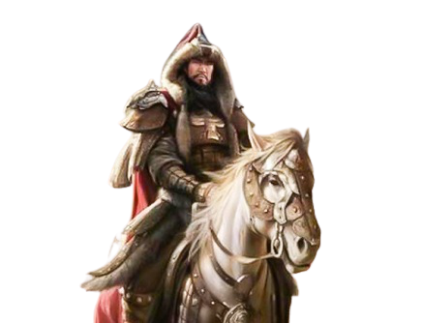
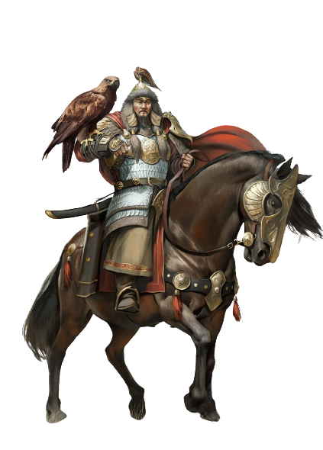
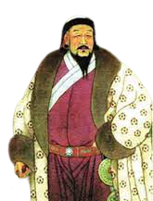
Đập tan tham vọng và ý chí xâm lược của đế chế Nguyên, bảo vệ độc lập dân tộc và toàn vẹn lãnh thổ.
1
Mông Cổ quyết định xâm lược nước ta để tạo thế gọng kìm xâm lược Nam Tống.
Thực hiện âm mưu xâm lược Đại Việt để làm cầu nối xâm lược và thôn tính các nước ở phía Nam Trung Quốc.
Quyết tâm xâm lược nước ta lần thứ 3 để trả thù.

Slide 18
3
Để lại nhiều bài học vô cùng quý giá
Khoan thư sức dân, để làm kế sâu rễ bền gốc, đó là thượng sách giữ nước. (Đại Việt sử kí toàn thư).
Cũng cố đoàn kết toàn dân trong xây dựng và bảo vệ Tổ quốc.
Sự quan tâm của nhà nước đến toàn dân, dựa vào dân để đánh giặc

Slide 19
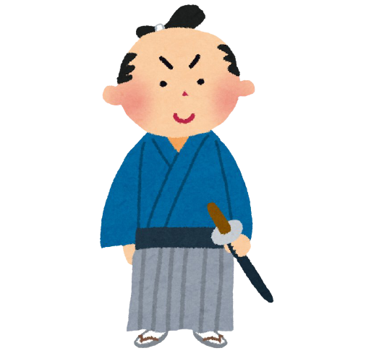
4
Ngăn chặn những cuộc xâm lược của quân Nguyên đối với các nước khác.
Làm thất bại mưu đồ thôn tính các vùng đất còn lại của Hốt Tất Liệt.
Ngăn chặn được cuộc xâm lược Nhật Bản.

Slide 20

Củng cố, luyện tập

Slide 21
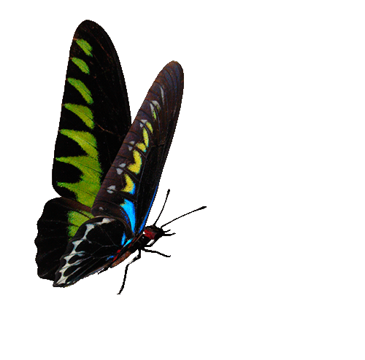

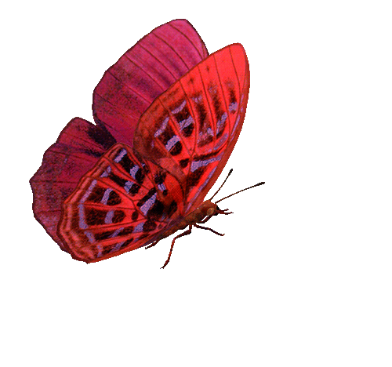





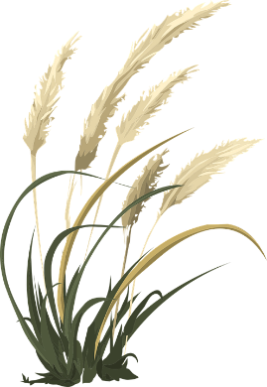

TÌM ĐÁP ÁN

Slide 22

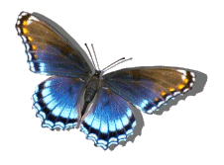
Người đã có công lao to lớn trong ba cuộc kháng chiến chống quân Nguyên là
A. Trần Khánh Dư
B. Trần Thủ Độ
C. Trần Quang Khải
D. Trần Hưng Đạo

Slide 23
Cách đánh giặc của nhà Trần trong cả ba lần kháng chiến chống quân Nguyên là:
A. Thực hiện “ vườn không nhà trống”
B. Chặn đánh địch khi chúng mới đến
C. Bắt sứ giả của giặc
D. Tự vũ trang đánh giặc

Slide 24
Câu nào dưới đây không nằm trong ý nghĩa của thắng lợi ba lần kháng chiến chống Mông – Nguyên?
A. Đập tan tham vọng và ý chí xâm lược của quân Mông – Nguyên
B. Nâng cao lòng tự hào, tự cường của dân tộc .
C. Để lại nhiều bài học kinh nghiệm quý giá.
D. Đưa nước ta trở thành nước hùng mạnh nhất thế giới.

Slide 25
Nguyên nhân nào là cơ bản nhất trong các nguyên nhân dẫn đến thắng lợi trong ba lần kháng chiến chống Mông – Nguyên?
A. Nhân dân có lòng yêu nước và tích cực tham gia kháng chiến
B. Nhà Trần có đường lối chiến lược, chiến thuật đúng đắn, sáng tạo
C. Nội bộ lãnh đạo nhà Trần đoàn kết
D. Nhà Trần được nhân dân các dân tộc ủng hộ

Slide 26

Thắng lợi của 3 lần cuộc kháng chiến chống quân xâm lược Mông-Nguyên để lại bài học quí giá là:
A. Củng cố khối đoàn kết toàn dân
B. Xây dựng phòng tuyến để chống giặc
C. Lấy yếu đánh mạnh, lấy ít đánh nhiều
D. Dốc toàn bộ lực lượng để đối phó

Slide 27
Vận dụng

Slide 28

Vận dụng
Thắng lợi của ba lần kháng chiến chống quân xâm lược Mông – Nguyên do chiến lược chiến thuật đúng đắn của sáng tạo của bộ chỉ huy. Bằng kiến thức đã học em hãy chứng minh?

Slide 29
Chào tạm biệt các em!

